Slide 1
大中票券債券市場展望雙週報
2023/01/09
Peter Tsai

Slide 2
市場回顧
最近二週，美公債10y利率呈現下跌走勢，因經濟數據隱含通膨降溫的機會，12月ISM服務業指數自2020年5月以來低於50，預期限制FED未來升息的空間。上週美債10y利率收在3.558%。台灣公債利率近期受到美債走勢及10y新券標售結果利率偏低影響，利率走勢偏下跌。上週，10y利率收在1.23%，5y收在1.12%。

Slide 3
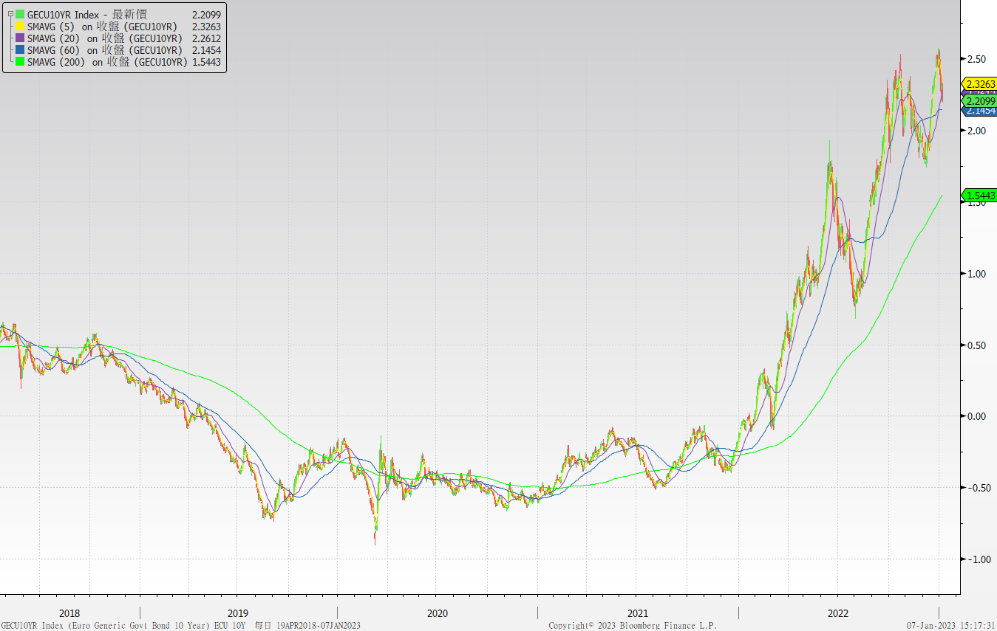
歐債十年期利率走勢圖

Slide 4
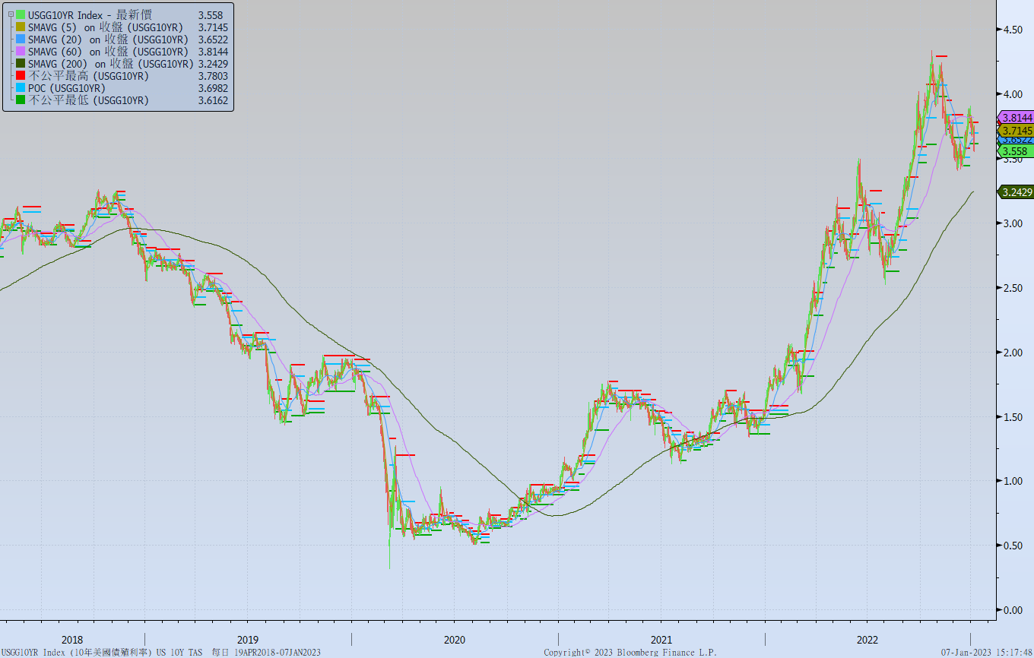
美債十年期利率走勢圖

Slide 5
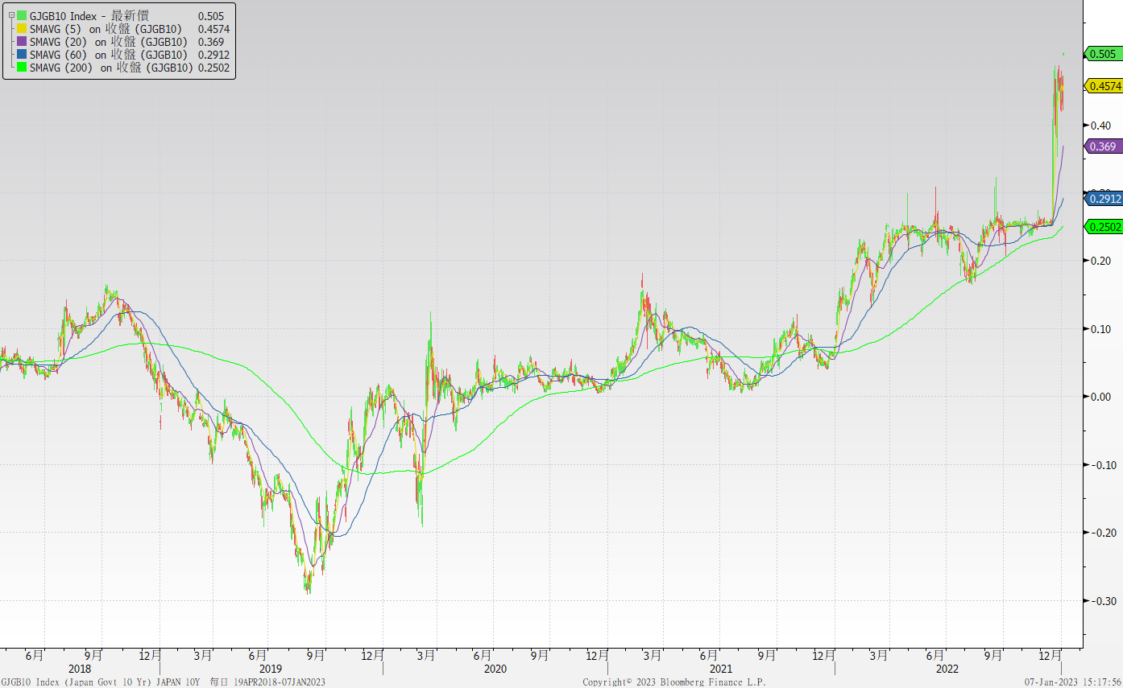
日債十年期利率走勢圖

Slide 6
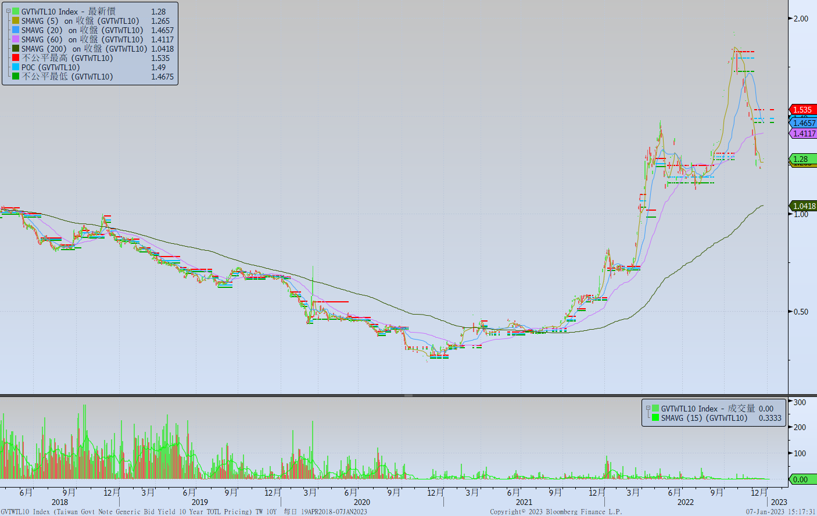
台債十年期利率走勢圖

Slide 7
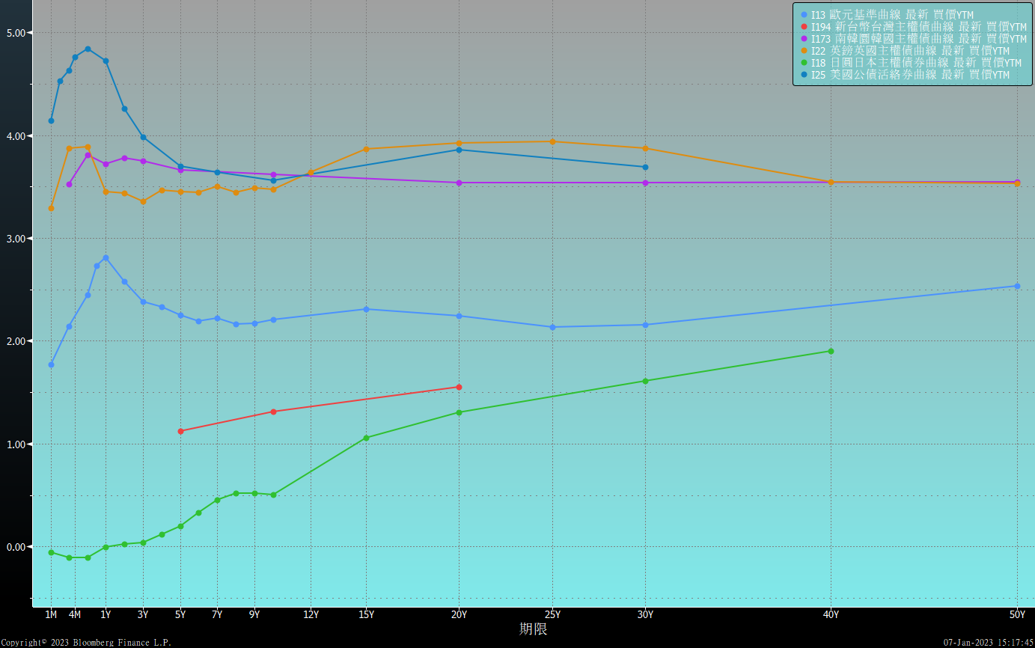
主要國家殖利率曲線

Slide 8
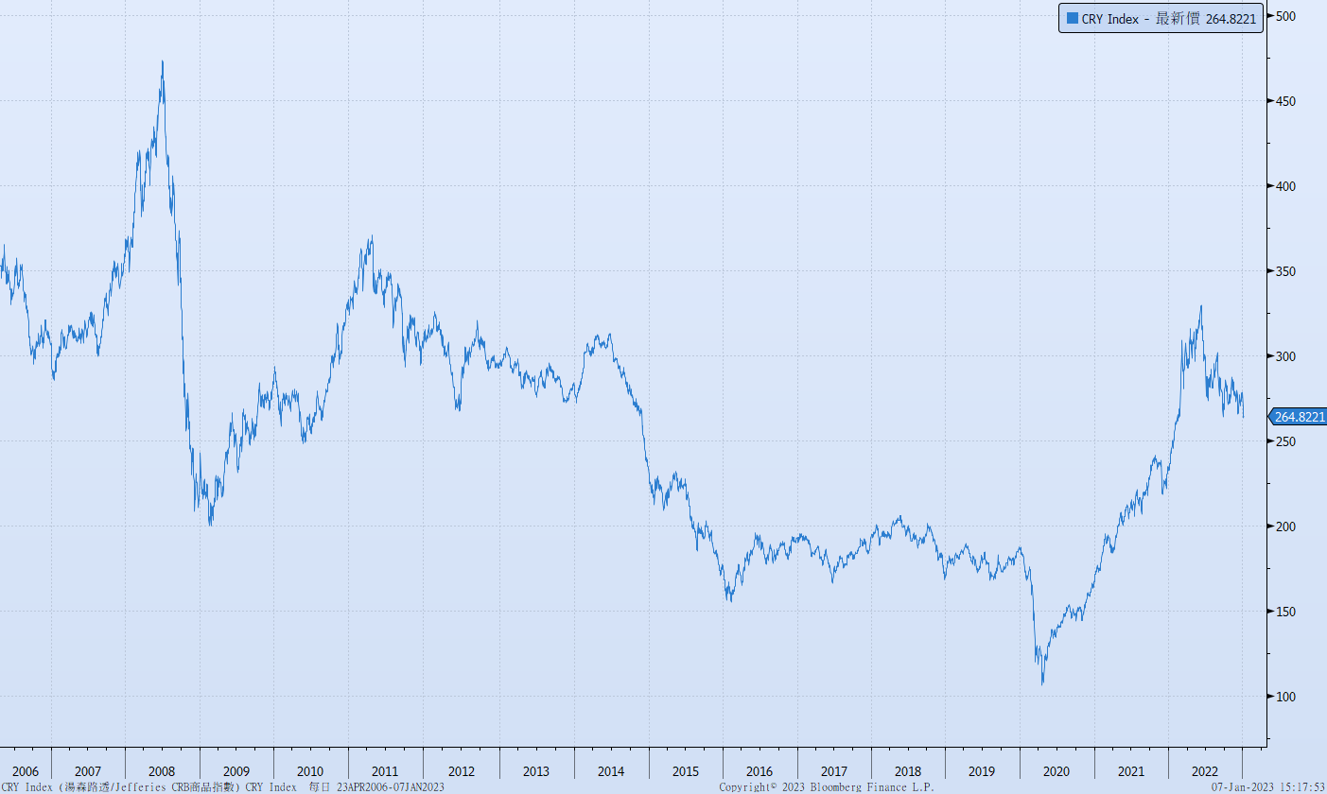
原物料指數

Slide 9
美國GDP成長率

Slide 10
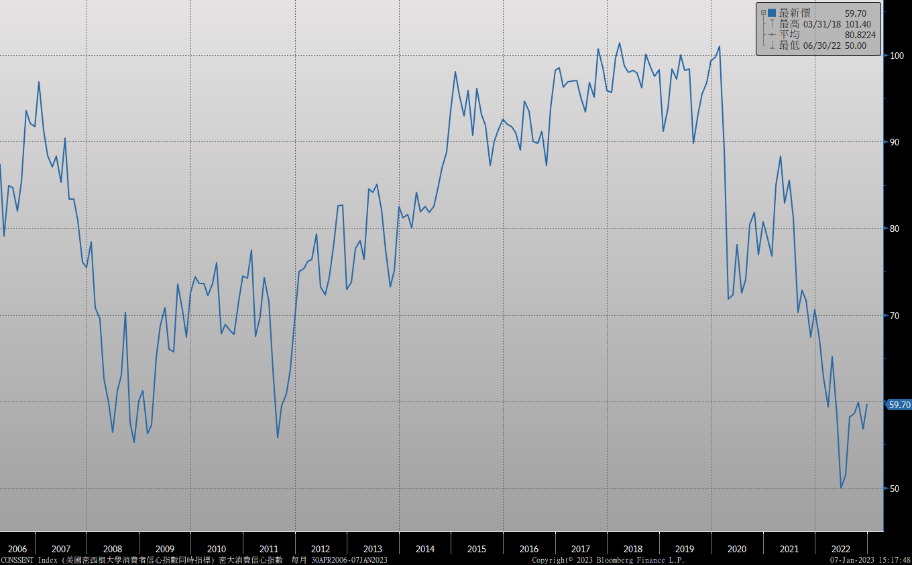
密大消費信心

Slide 11
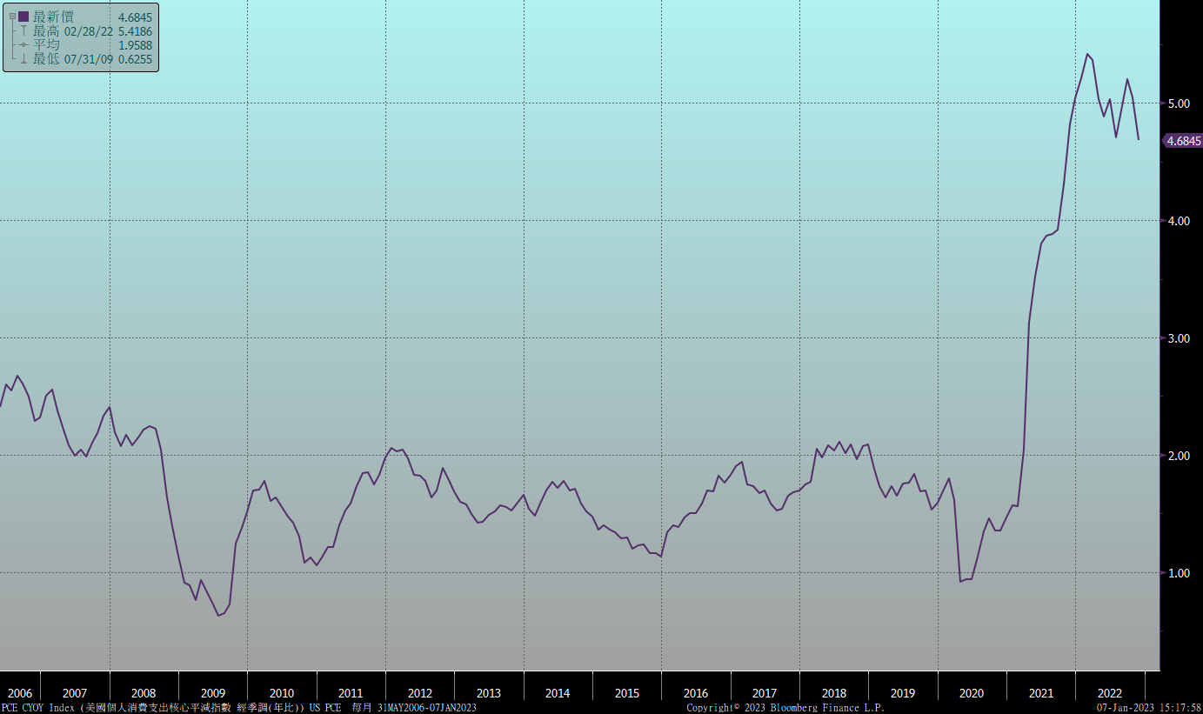
美國個人消費支出核心平減指數 經季調(年比)

Slide 12
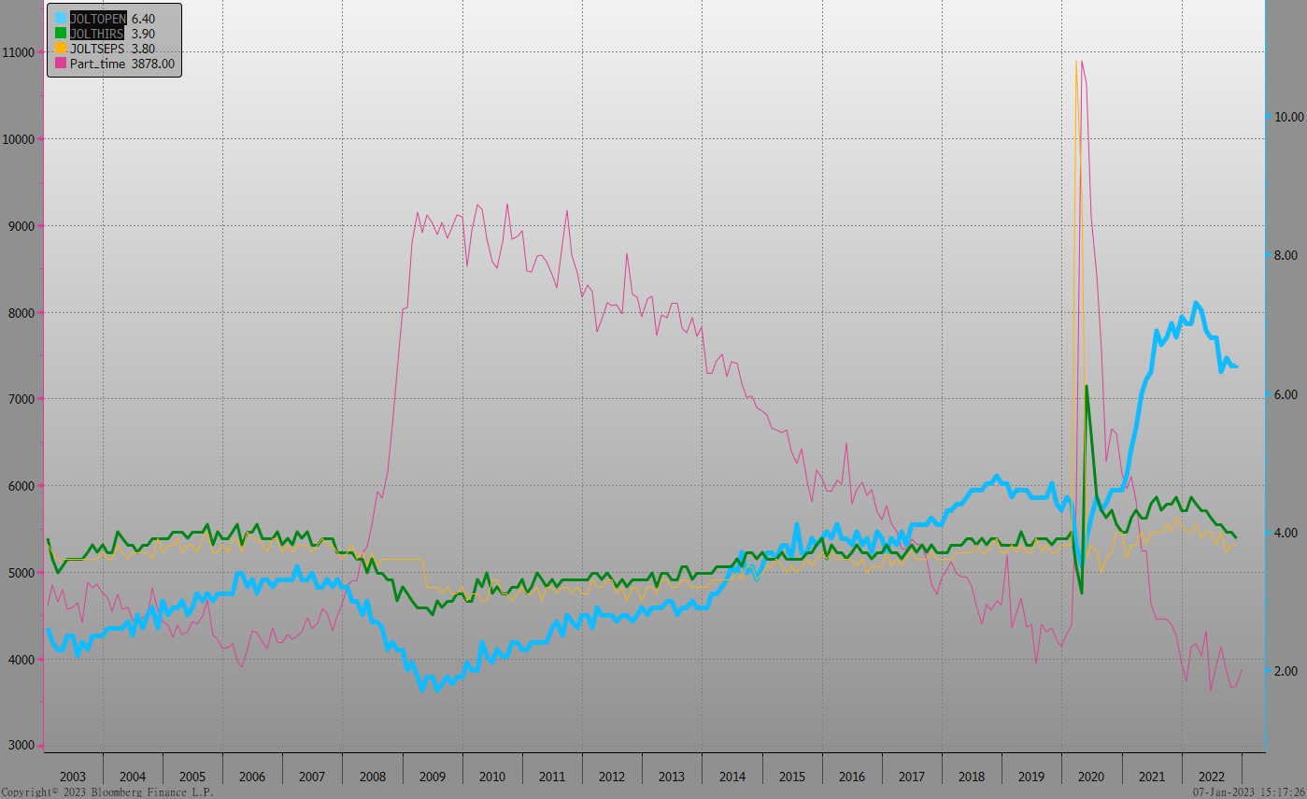
美國就業情況

Slide 13
美國非農就業人數

Slide 14
美國新屋及成屋銷售

Slide 15
ISM指數

Slide 16
LIBOR OIS

Slide 17
經濟數據預報

Slide 18
市場展望
從利率走勢看，美債10y利率月線向上而季線趨勢由橫平轉為趨向下，雖然FED官方仍舊強調鷹派說法，但通膨出現放緩跡象，帶動利率轉向下跌。
經濟數據方面，即將公布德國元月ZEW數據、美國12月CPI、12月PPI數據。目前估FED在2月僅升息1碼，市場利率高點似已浮現。美債10y利率區間暫看3.40%~3.80%。台債市場，10y公債利率仍受美債影響，且市場看法轉為偏多，台債利率走勢盤跌為主，建議利率逢高加碼布局。

